Slide 1



Uma pessoa com rinite e sintomas respiratórios inferiores
Monsur Habib
Jaime Correia de Sousa
novembro de 2025

Slide 2

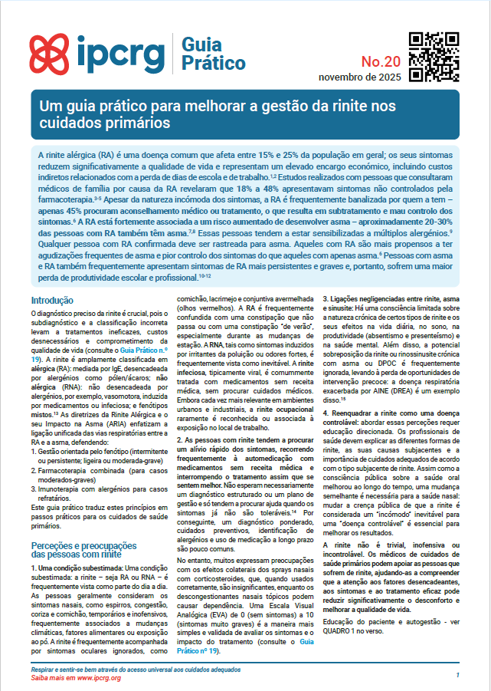


Guia prático para melhorar a gestão da rinite nos cuidados primários
digitalize para aceder
A ALK-Abelló concedeu um apoio educacional sem restrições para viabilizar o desenvolvimento deste estudo de caso, sem interferir no conteúdo apresentado

Slide 3
Objetivos de aprendizagem
Ao final deste estudo de caso, espera-se que os participantes sejam capazes de:
Identificar e reconhecer os principais desafios no tratamento da Rinite Alérgica (RA);
Considerar o diagnóstico de asma como a comorbilidade mais importante em pessoas com RA;
Analisar e avaliar os benefícios e limitações de diferentes abordagens de gestão em pacientes que apresentam simultaneamente RA e asma;
Apoiar a tomada de decisão compartilhada, abordando os receios, expectativas e preferências do paciente, além de discutir riscos e benefícios;
Elaborar um plano de gestão personalizado, incluindo abordagens não farmacológicas e farmacológicas.
A ALK-Abelló concedeu um apoio educacional sem restrições para viabilizar o desenvolvimento deste estudo de caso, sem interferir no conteúdo apresentado

Slide 4
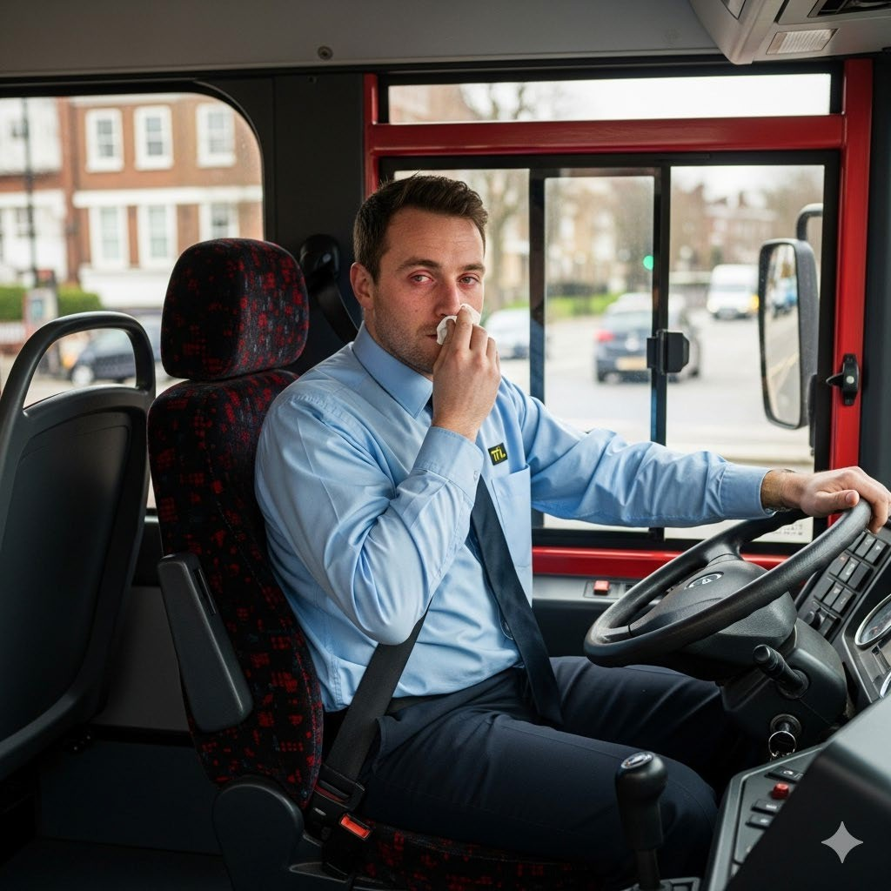
O paciente
Malcolm tem 32 anos.
Ele trabalha como motorista de autocarro em Londres.
O dia está ensolarado, já no final da primavera.
Ele veio procurá-lo por causa da rinite.
Você já tinha prescrito anteriormente uma combinação fixa de corticosteroide intranasal com anti-histamínico intranasal.
A ALK-Abelló concedeu um apoio educacional sem restrições para viabilizar o desenvolvimento deste estudo de caso, sem interferir no conteúdo apresentado

Slide 5
Histórico médico
Malcolm apresenta sintomas nasais de forma intermitente desde a adolescência.
A cada primavera, quando passa por jardins ou parques, os sintomas pioram: corrimento e prurido nasal, espirros e comichão nos olhos.
Ele tem utilizado o medicamento intranasal regularmente e, no início, sentiu-se muito melhor.
A ALK-Abelló concedeu um apoio educacional sem restrições para viabilizar o desenvolvimento deste estudo de caso, sem interferir no conteúdo apresentado

Slide 6
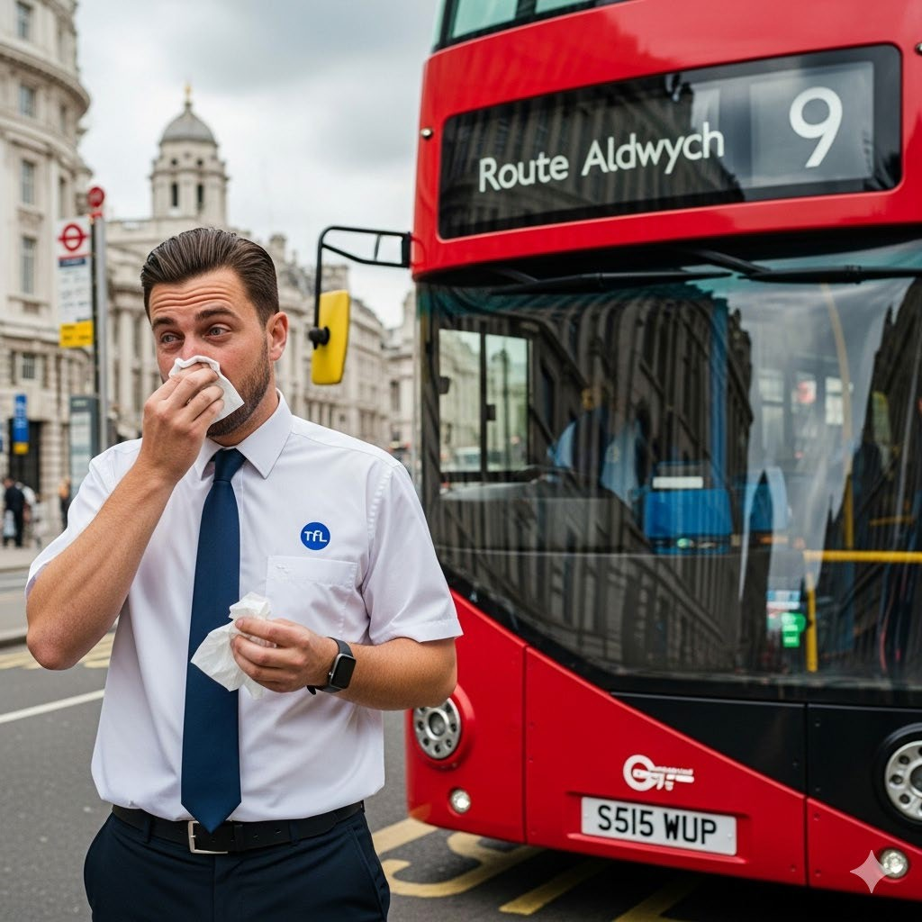
Histórico médico
Ele relatou recentemente episódios de pieira e falta de ar durante a noite, que o acordam uma ou duas vezes por semana.
Nos últimos três meses, isso tem acontecido com maior intensidade.
Às vezes, ele também apresenta tosse seca e, raramente, sente aperto no peito.
Ele lembra-se de ter sintomas parecidos quando era criança, entre 5 e 9 anos.
Os médicos disseram que era bronquite e prescreveram um inalador azul, que ajudou, embora ele só melhorasse completamente após alguns dias.
A ALK-Abelló concedeu um apoio educacional sem restrições para viabilizar o desenvolvimento deste estudo de caso, sem interferir no conteúdo apresentado

Slide 7
Resumo da apresentação atual
Antes:
Rinite alérgica
Tratamento anterior: combinação fixa de corticosteroide e anti-histamínico intranasais – sentiu-se melhor
Motivo da consulta atual:
Nos últimos tempos, episódios noturnos de pieira e falta de ar, que o acordam uma ou duas vezes por semana, tendo piorado nos últimos três meses.
Raramente apresenta tosse seca e sensação de aperto no peito
Teve sintomas parecidos na infância, aliviados com inalador azul
A ALK-Abelló concedeu um apoio educacional sem restrições para viabilizar o desenvolvimento deste estudo de caso, sem interferir no conteúdo apresentado

Slide 8

Características gerais e faciais
Exame clínico
Saudação atópica – prega transversal na parte inferior do nariz
Olheiras alérgicas – escurecimento ou inchaço abaixo dos olhos
Olhos (Achados Oculares)
Conjuntiva avermelhada e olhos lacrimejantes.
A ALK-Abelló concedeu um apoio educacional sem restrições para viabilizar o desenvolvimento deste estudo de caso, sem interferir no conteúdo apresentado

Slide 9
Exame nasal
Exame clínico
Cornetos nasais – avaliação com espéculo revela sinais de inflamação crónica e congestão, hipertrofia (aumento) e aparência pálida.
A mucosa nasal está edemaciada e húmida.
Exame da faringe
Gotejamento Nasal Posterior
Hiperémia da parede posterior da faringe
A ALK-Abelló concedeu um apoio educacional sem restrições para viabilizar o desenvolvimento deste estudo de caso, sem interferir no conteúdo apresentado

Slide 10
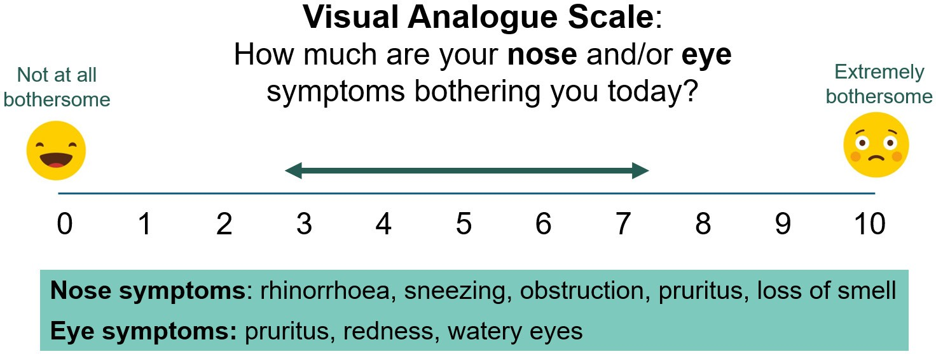
Exame clínico
Pontuação EVA para rinite: 8/10
A ALK-Abelló concedeu um apoio educacional sem restrições para viabilizar o desenvolvimento deste estudo de caso, sem interferir no conteúdo apresentado

Slide 11
Quantificando o impacto: Escala Visual Analógica
Pontuação inicial na EVA: 8/10
Indica intensa presença de sintomas
EVA é um método reconhecido para avaliar o grau de gravidade da rinite alérgica
Pontuações acima de 7 costumam indicar doença moderada a grave, que requer tratamento intensivo
Avaliar o ponto de partida é fundamental para acompanhar a resposta ao tratamento
A ALK-Abelló concedeu um apoio educacional sem restrições para viabilizar o desenvolvimento deste estudo de caso, sem interferir no conteúdo apresentado

Slide 12
Exame clínico
Auscultação pulmonar:
sons respiratórios com intensidade normal
sibilos leves difusos, mais evidentes na expiração forçada
PEF: 400 L/min* (altura 178 cm, idade 32)
*O valor previsto de PEF para um homem de 32 anos com altura de 178 cm está entre 580 e 600 Litros por Minuto (L/min).
A ALK-Abelló concedeu um apoio educacional sem restrições para viabilizar o desenvolvimento deste estudo de caso, sem interferir no conteúdo apresentado

Slide 13
Exames
Que exames recomendaria?
Espirometria, quando disponível.
Caso contrário,
medição do PEF antes e depois (15 min) de 200 mcg de salbutamol no consultório (aumento do PEF ≥ 20% em adultos).
ou PEF antes e após quatro semanas de uso de ICS (aumento do PEF ≥ 20% em adultos).
ou PEF seriado em casa por 2 semanas (variação média diurna > 10%).
Exames de sangue (hemograma completo, CBC) – eosinófilos.
A ALK-Abelló concedeu um apoio educacional sem restrições para viabilizar o desenvolvimento deste estudo de caso, sem interferir no conteúdo apresentado

Slide 14

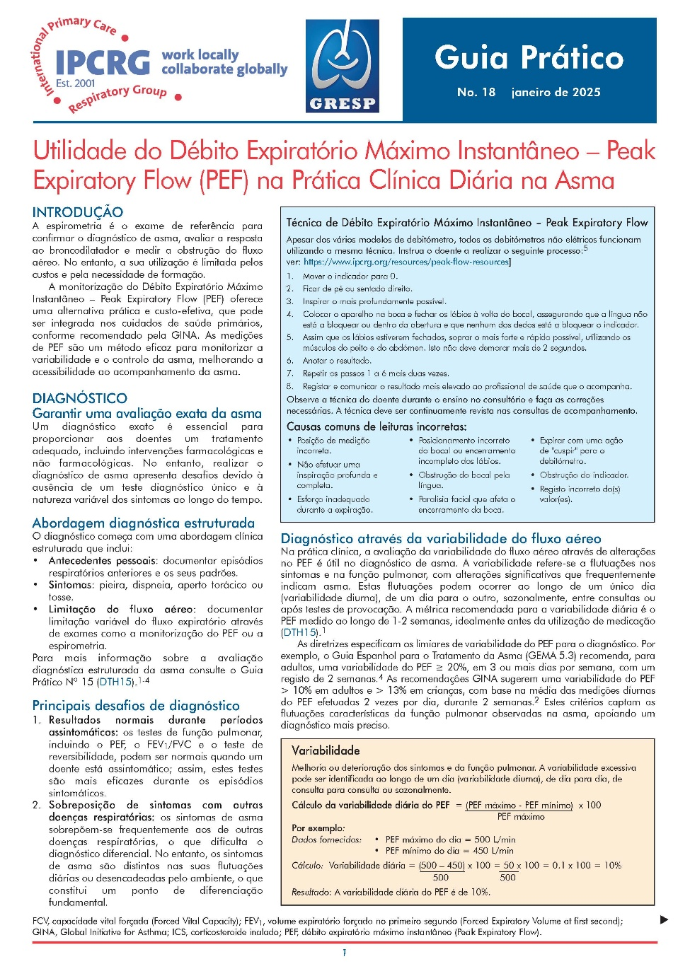

Saiba mais sobre o Pico de Fluxo Expiratório no controlo da Asma
digitalize para aceder

Slide 15
Decisão clínica
Você opta por realizar um PEF antes e 15 minutos após a administração de 200 mcg de salbutamol no consultório, e observa um aumento de 400 L/min para 500 L/min (elevação do PEF ≥ 20%).
O ACT dele apresenta pontuação 9/25, indicando asma não controlada.
Você explica ao Malcolm que ele tem asma e rinite alérgica.
Você prescreve um DPI contendo ICS + formoterol para uso quando necessário e explica como usar.
Fica acordado que ele fará os exames, utilizará a medicação diariamente e retornará em quatro semanas com os resultados.
Nesse período, deve continuar com o mesmo tratamento para a rinite.
A ALK-Abelló concedeu um apoio educacional sem restrições para viabilizar o desenvolvimento deste estudo de caso, sem interferir no conteúdo apresentado

Slide 16
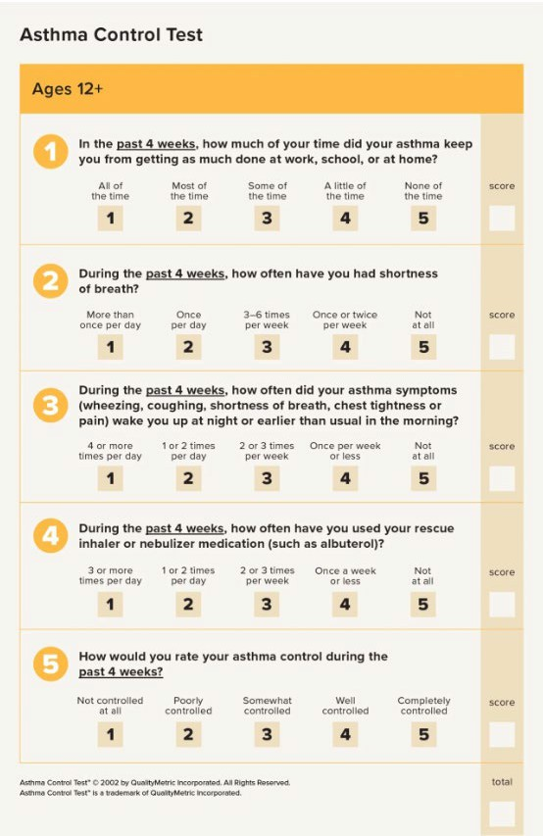

Pontuação
20 - 25 - asma bem controlada
19 ou menos – asma mal controlada
menos de 16 – asma muito mal controlada
diferença clínica minimamente importante – 3 pontos.
9
https://www.asthmacontroltest.com/en-gb/welcome/

Slide 17

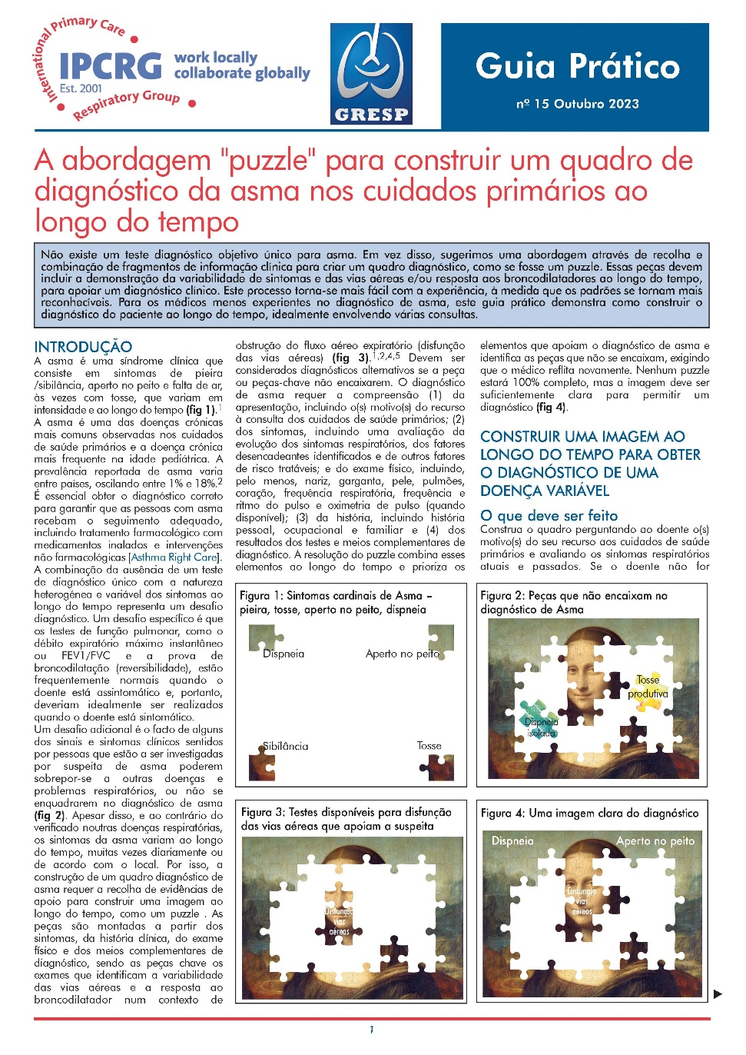

Saiba mais sobre o diagnóstico de asma
digitalize para aceder

Slide 18
Segunda consulta
Malcolm regressa após quatro semanas com os resultados dos exames.
Ele está a sentir-se um pouco melhor, mas ainda apresenta sintomas respiratórios inferiores, como pieira e tosse seca à noite. Os sintomas nasais permanecem inalterados.
A espirometria indica um padrão obstrutivo, com redução do fluxo de ar e reversibilidade significativa após uso de broncodilatador.
Análises de sangue (hemograma) - eosinofilia.
EVA – 5/10
PEF no consultório - 550 L/min.
Pontuação ACT - 20 (mostra melhoria, mas a asma continua parcialmente controlada).
A ALK-Abelló concedeu um apoio educacional sem restrições para viabilizar o desenvolvimento deste estudo de caso, sem interferir no conteúdo apresentado

Slide 19
Diagnóstico
Rinite alérgica – provavelmente controlada com uma combinação fixa de corticosteroide intranasal e anti-histamínico intranasal.
Asma – controlo parcial, requerendo revisão/decisão acerca do tratamento.
A ALK-Abelló concedeu um apoio educacional sem restrições para viabilizar o desenvolvimento deste estudo de caso, sem interferir no conteúdo apresentado

Slide 20
Gestão da rinite alérgica
Princípios gerais: abordagens farmacológicas e não farmacológicas
Converse com Malcolm e avalie a possibilidade de manter o mesmo tratamento para RA (combinação fixa de corticosteroide intranasal com anti-histamínico intranasal), já que a principal causa dos sintomas parece estar relacionada com a asma.
Verifique com o paciente se a técnica de uso dos inaladores nasais está correta, além de orientar sobre higiene nasal e evitar contato com alergénios, entre outros
cuidados (consulte o quadro verde no canto superior direito do próximo diapositivo).
A ALK-Abelló concedeu um apoio educacional sem restrições para viabilizar o desenvolvimento deste estudo de caso, sem interferir no conteúdo apresentado

Slide 21
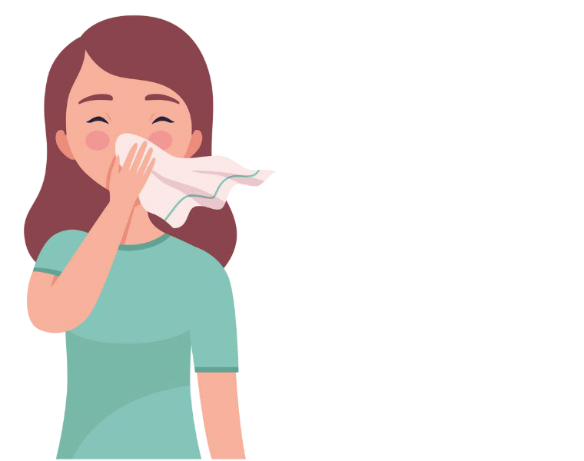
Escada de tratamento da RA quando o autocuidado é insuficiente (adultos)
Apresentação clínica
2 ou mais sintomas nasais sugestivos de RA | RA não controlada EVA≥5 Degrau 1 foi ineficaz | RA grave Degraus 1 e 2 foram ineficazes
-Confirmar o diagnóstico
-Verificar a adesão
-Avaliar comorbilidades
- Rever o diagnóstico – Considerar o encaminhamento a um especialista em alergia ou intensificar o tratamento
Educação do paciente
Envolva o paciente no seu plano de tratamento.
Pergunte quais são os sintomas prioritários (todos, nariz, olhos?)
Aconselhe-os a evitar irritantes e alergénios e a praticar a higiene nasal
regular
Os custos variam globalmente e devem ser discutidos
Considere medicamentos produzidos localmente para reduzir o impacto ambiental
Nunca use corticosteroides injetáveis
Corticosteroide intranasal
ou
Anti-histamínico (oral ou intranasal)
Degrau 1
se EVA≥ 5 = RA não controlada
Combinação fixa
Corticosteroide intranasal
+
Anti-histamínico intranasal
* Possíveis tratamentos adicionais dependendo do perfil dos sintomas/diagnóstico:
(a monoterapia geralmente leva a uma maior satisfação do que a terapia combinada)
Coriza: ipratrópio
Rinoconjuntivite e asma: antagonista dos leucotrienos
Comichão nos olhos/pele: anti-histamínicos orais não sedativos
₋- Comichão, vermelhidão e lacrimejo nos olhos: colírios (anti-histamínicos ou cromonas) para alívio imediato; o uso prolongado não traz benefícios adicionais além dos anti-histamínicos orais
- Congestão nasal: descongestionantes tópicos no máximo por 5 dias (para evitar rinite medicamentosa)
- No Degrau 3, também pode ser considerado (raramente) um ciclo curto de corticosteroides orais (por exemplo prednisolona 10mg x 1 por 2-3-4 dias). Nesses casos, o acompanhamento é importante para avaliar a necessidade de imunoterapia com alergénios.
Degrau 2
quando EVA<5
considerar redução do tratamento
se EVA≥ 5 = RA não controlada
Tratamento adicional *
e/ou
Ciclo de corticosteroide oral (raramente)
e/ou
Imunoterapia com alergénios**
- Para crianças e adolescentes, a dose do medicamento deve ser ajustada de acordo com a idade e o peso.
** se não for possível fornecer imunoterapia com alergénios, encaminhe para um especialista
Degrau 3

Slide 22
Gestão da asma
Princípios gerais: tratamentos farmacológicos e não farmacológicos.
Aborde os receios, expectativas e preferências do paciente, conversando sobre riscos e benefícios.
Converse com Malcolm e avalie a possibilidade de iniciar um DPI de ICS+formoterol em regime MART, conforme orientação da GINA.
Verifique se Malcolm se sente confortável com o inalador e apresente opções de dispositivos de inalação com ICS/Formoterol para ele escolher.
Ensine e verifique a técnica inalatória ou encaminhe para treino com a enfermagem.
Forneça um plano de ação para asma por escrito, incluindo o ACT.
Agende uma consulta de seguimento em 12 semanas.
A ALK-Abelló concedeu um apoio educacional sem restrições para viabilizar o desenvolvimento deste estudo de caso, sem interferir no conteúdo apresentado

Slide 23
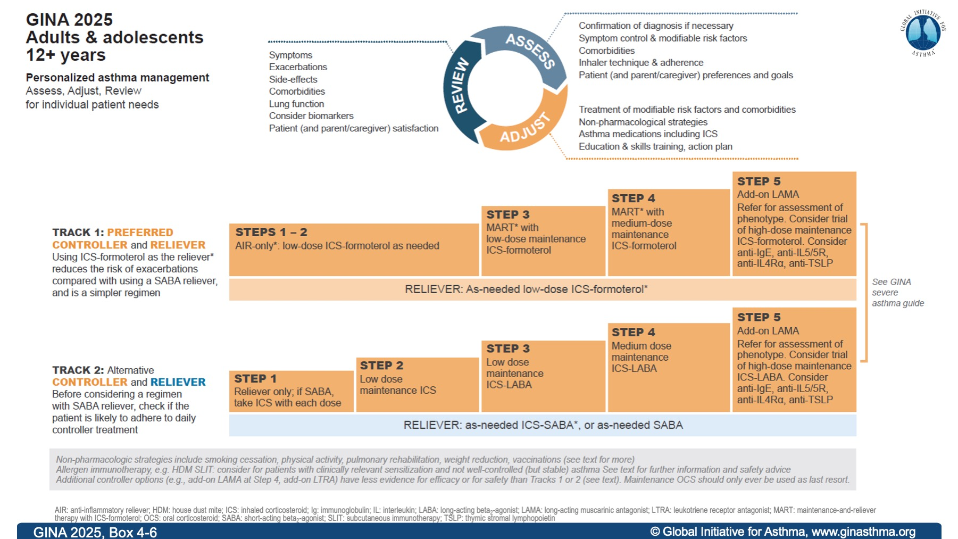

Slide 24
Revisão – 12 semanas depois
Sintomas após o tratamento
Malcolm está a sentir-se muito melhor; não apresenta pieira, falta de ar, tosse seca ou aperto no peito, seja de dia ou de noite. Ele conta que utilizou regularmente seu inalador DPI ICS/formoterol e recorreu a ele como alívio apenas algumas vezes, pois sentia cansaço ao andar rápido e tinha receio de piorar. Malcolm acredita que sua asma está bem controlada.
Ele não apresenta novos receios ou expectativas em relação à
sua condição ou ao tratamento.
A ALK-Abelló concedeu um apoio educacional sem restrições para viabilizar o desenvolvimento deste estudo de caso, sem interferir no conteúdo apresentado

Slide 25
Revisão – 12 semanas depois
Adesão – inclui farmacológica e não farmacológica
Ele relata que tem tomado o medicamento diariamente e raramente esquece; ele percebe que, quando não toma uma dose, sente-se pior.
O tratamento não apresentou efeitos secundários.
A técnica inalatória foi revista e não há erros a relatar.
• Após o tratamento na clínica, o PEF aumentou para 550 L/min.
• ACT depois do tratamento – 23 pontos (asma parcialmente controlada).
A ALK-Abelló concedeu um apoio educacional sem restrições para viabilizar o desenvolvimento deste estudo de caso, sem interferir no conteúdo apresentado

Slide 26
Pontuação
20 - 25 - asma bem controlada
19 ou menos – asma mal controlada
menos de 16 – asma muito mal controlada
diferença clínica minimamente importante – 3 pontos.
9
https://www.asthmacontroltest.com/en-gb/welcome/

Slide 27
Decisão clínica
Em conjunto com Malcolm, você decide manter o mesmo tratamento para a rinite alérgica e a asma.
Vocês revêm outros pontos importantes no controlo da doença, conversam sobre a técnica inalatória e reavaliam o plano de ação para a asma.
Fica combinado que ele deve voltar para consulta após três meses.
Se houver qualquer preocupação ou se o quadro piorar, ele deve entrar em contato com a clínica.
A ALK-Abelló concedeu um apoio educacional sem restrições para viabilizar o desenvolvimento deste estudo de caso, sem interferir no conteúdo apresentado

Slide 28
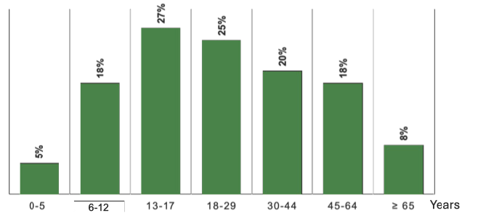
Prevalência global da rinite alérgica conforme a idade
A prevalência da RA atinge o seu pico na adolescência e início da idade adulta,
Depois, diminui gradualmente conforme a idade avança.
Cerca de 80% das pessoas afetadas apresentam os primeiros sintomas antes dos 20 anos de idade.
Nur Husna, Siti Muhamad, et al. "Allergic rhinitis: a clinical and pathophysiological overview." Frontiers in medicine 9 (2022): 874114.
Hardjojo A, Shek LP, van Bever HP, Lee BW. Rhinitis in children less than 6 years of age: current knowledge and challenges. Asia Pac Allergy. 2011 Oct;1(3):115-22
Yan, Xiaobo, and Limin Li. "Epidemiological investigation of allergic rhinitis in children aged 6–12 years in Bayannur City, China." Frontiers in Pediatrics 12 (2024)
Barne, Monica, et al. "Global Asthma Network Phase I, India: Results for allergic rhinitis and eczema in 127,309 children and adults." Journal of Allergy and Clinical Immunology: Global 1.2 (2022): 51-60.
Jones, G.; House, R.; Bosnic-Anticevich, S.; Cheong, L.; Cvetkovski, B. Young Adults and Allergic Rhinitis: A Population Often Overlooked but in Need of Targeted Help. Allergies 2024, 4, 145-161.
Savouré M, Bousquet J, Jaakkola JJK, Jaakkola MS, Jacquemin B, Nadif R. Worldwide prevalence of rhinitis in adults: A review of definitions and temporal evolution. Clin Transl Allergy. 2022 Mar;12(3):e12130

Slide 29

Com que frequência a asma ocorre em pessoas com rinite alérgica?
A prevalência da relação entre rinite alérgica e asma varia conforme a região e a faixa etária. No entanto, estima-se que, mundialmente, fique entre 10% e 40%.
Além disso, a rinite alérgica é amplamente reconhecida como um importante fator de risco para o desenvolvimento da asma.
Di Cara, Giuseppe, et al. "Severity of allergic rhinitis and asthma development in children." World Allergy Organization Journal 8.1 (2015): 1-3.
Acevedo-Prado A, Seoane-Pillado T, López-Silvarrey-Varela A, Salgado FJ,et al. Association of rhinitis with asthma prevalence and severity. Sci Rep. 2022 Apr 16;12(1):6389.
Shen, Yang, et al. "Prevalence of allergic rhinitis comorbidity with asthma and asthma with allergic rhinitis in China: a meta-analysis." Asian Pac J Allergy Immunol 37.4 (2019): 220-225

Slide 30
Transição da rinite alérgica para asma:
Fatores de risco | Fatores protetores
Carga de sensibilização / polisensibilização RA persistente / mais grave Início precoce / sensibilização em idade jovem Hiper-responsividade brônquica já presente Predisposição genética / imunológica Comunicação entre nariz e pulmões | RA mais ligeira, mais intermitente do que persistente Menor número de sensibilizações a alergénios Baixa hiperreatividade brônquica de base. Bom controlo da qualidade do ar. Fenótipos não atópicos Fatores genéticos ou ligados ao desenvolvimento. Menor exposição a agentes ambientais agressivos.
A probabilidade de uma pessoa desenvolver asma a partir da rinite alérgica pode ser estimada com base em fatores de risco clínicos e pessoais específicos. É importante que os profissionais de saúde avaliem esse risco precocemente para implementar medidas preventivas adequadas.
Caso de Malcolm:
Apresentou rinite alérgica na adolescência — faixa etária mais comum para o pico de prevalência de RA.
Posteriormente, desenvolveu asma por volta dos 30 anos, com um intervalo de 15–16 anos após o início da RA — intervalo de tempo mais frequentemente observado*.
Já tinha predisposição à asma na infância, indicando hiperreatividade brônquica basal.
*Makris, M., et al. "Temporal relationship of allergic rhinitis with asthma and other co-morbidities in a Mediterranean country: a retrospective study in a tertiary reference allergy clinic." Allergologia et immunopathologia 38.5 (2010): 246-253.
Luo G, Nkoy FL, Stone BL, Schmick D, Johnson MD. A systematic review of predictive models for asthma development in children. BMC Med Inform Decis Mak. 2015 Nov 28;15:99. . ALK-Abelló concedeu apoio educacional irrestrito para o desenvolvimento deste estudo de caso, mas não contribuiu para o conteúdo apresentado.

Slide 31
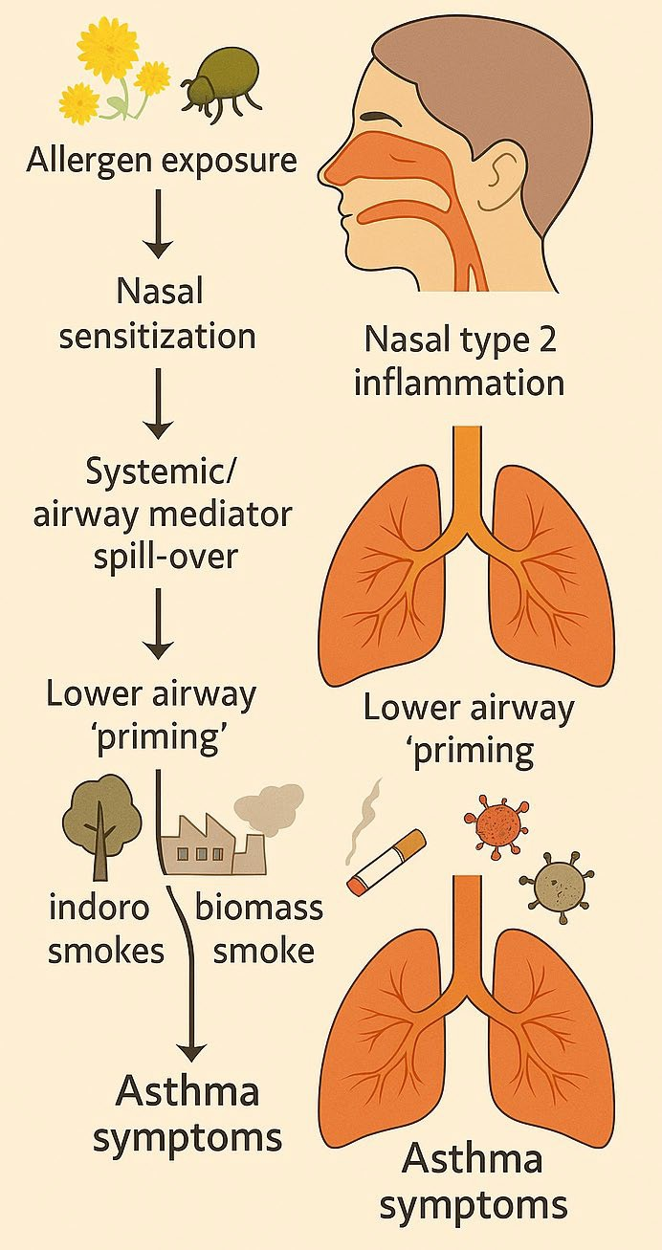
Mecanismo da Transição: Rinite Alérgica para Asma
Inflamação: Libertação de mediadores de citocinas do tipo 2
Propagação dos mediadores e do processo inflamatório do nariz para as vias aéreas inferiores.
Barreira epitelial comprometida
Rinite Alérgica para Asma
Fatores de risco: exposição a alergénios, fumo de biomassa, pó, tabagismo, poluição e infeções.
Egan, M., Bunyavanich, S. Allergic rhinitis: the “Ghost Diagnosis” in patients with asthma. asthma res and pract 1, 8 (2015). https://doi.org/10.1186/s40733-015-0008-0
Kim H, Bouchard J, Renzi PM. The link between allergic rhinitis and asthma: a role for antileukotrienes? Can Respir J. 2008 Mar;15(2):91-8. doi: 10.1155/2008/416095. PMID: 18354749; PMCID: PMC2677841.
Feinstein, E. (2013). The Common Allergic Mechanism of Rhinitis and Asthma. The Science Journal of the Lander College of Arts and Sciences, 7(1). Retrieved from https://touroscholar.touro.edu/sjlcas/vol7/ iss1/5

Slide 32
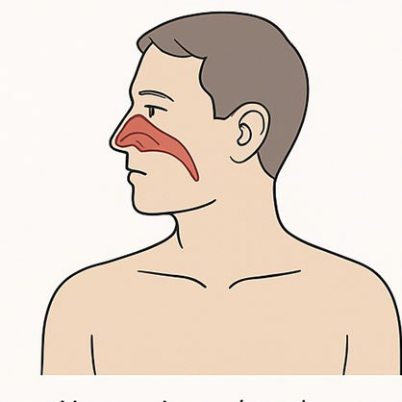
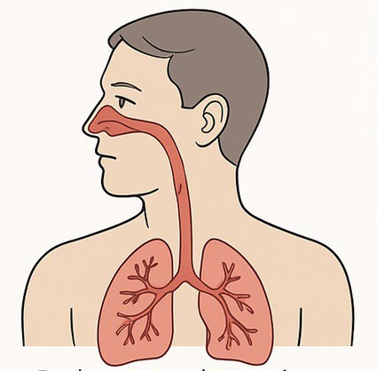
Clinicamente, existem dois fenótipos distintos de rinite alérgica (RA): (i) rinite isolada, e (ii) RA + asma.
Rinite alérgica isolada é diferente de rinite alérgica associada à asma
Rinite alérgica isolada (70–80%):
Limitada às vias nasais
Sintomas – Espirros, congestão, comichão, rinorreia ou congestão nasal
Inflamação eosinofílica localizada
Pode evoluir para asma
Rinite alérgica com asma (20–30%):
Envolvimento das vias aéreas superiores e inferiores (nariz e brônquios)
Sintomas típicos de asma
Inflamação generalizada do tipo Th2
Hiper-reatividade estabelecida das vias aéreas
Bousquet, Jean, et al. "Rhinitis associated with asthma is distinct from rhinitis alone: the ARIA‐MeDALL hypothesis." Allergy 78.5 (2023): 1169-1203.
Nur Husna, Siti Muhamad, et al. "Allergic rhinitis: a clinical and pathophysiological overview." Frontiers in medicine 9 (2022): 874114.

Slide 33

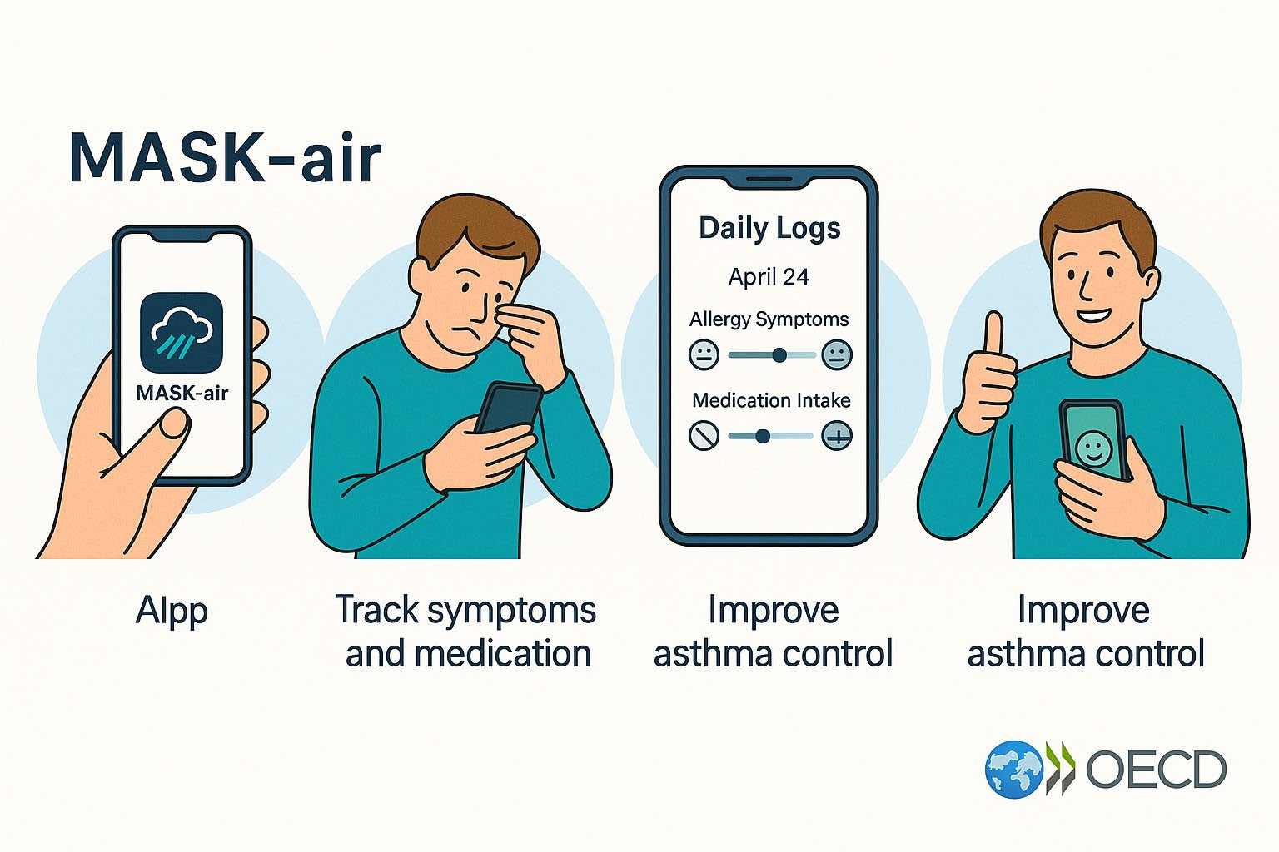
MASK-air está entre as 13 melhores práticas reconhecidas pela OCDE em 2023, integrando o cuidado digital focado no paciente para rinite alérgica e asma
A Organização para a Cooperação e Desenvolvimento Económico (OCDE) reconheceu a aplicação MASK-air como referência nos cuidados integrados para doenças respiratórias crónicas, graças ao sucesso no uso da saúde digital para abordagens centradas no paciente e na geração de dados reais.
Principais mensagens chave que destacam o papel da aplicação
Capacitar digitalmente os pacientes para que compreendam e giram a sua doença.
Gerar evidências reais e abrangentes sobre sintomas e uso de medicamentos, além de
Melhorar os caminhos integrados de cuidado entre profissionais dos cuidados primários e especializados.
A ALK-Abelló concedeu um apoio educacional sem restrições para viabilizar o desenvolvimento deste estudo de caso, sem interferir no conteúdo apresentado

Slide 34
Principais pontos para levar para casa
Rinite alérgica (RA) afeta de 15 a 25% da população mundial.
Apenas cerca de 45% procuram orientação médica ou tratamento.
A RA está fortemente associada à asma — 20 a 30% dos pacientes com RA também apresenta asma.
O cuidado precoce da RA pode ajudar a evitar a evolução para asma.
Frequentemente, a RA é vista como uma constipação persistente e não como uma doença.
É raro que os pacientes esperem um diagnóstico estruturado ou um plano de tratamento.
A Escala Visual Analógica (EVA) (0 = nenhum sintoma; 10 = sintomas muito intensos) é uma ferramenta simples e eficaz.
Reinterprete a rinite como uma doença tratável e relevante.
O tratamento deve ser adaptado ao padrão dos sintomas.
Tratamento diário para sintomas frequentes, graves ou sazonais.
Tratamento conforme necessidade para casos ligeiros ou intermitentes.
A lavagem nasal com solução salina pode diminuir a intensidade dos sintomas.
Considere a imunoterapia com alergénios (AIT/SLIT) para casos persistentes.
Rinite não é uma doença simples ou inofensiva. Com diagnóstico adequado, orientação e tratamento personalizado, os pacientes podem recuperar o bem-estar, a produtividade e o controlo sobre os sintomas.
A ALK-Abelló concedeu um apoio educacional sem restrições para viabilizar o desenvolvimento deste estudo de caso, sem interferir no conteúdo apresentado

Slide 35
Guia prático para melhorar a gestão da rinite nos cuidados primários
digitalize para aceder
A ALK-Abelló concedeu um apoio educacional sem restrições para viabilizar o desenvolvimento deste estudo de caso, sem interferir no conteúdo apresentado

